Slide 1
第九章 过滤器和监听器

Slide 2


预习检查
集中测试
简述过滤器的作用和优点
编码说明如何定义和配置一个过滤器
简述过滤器链的执行流程
按照监听器针对域对象的具体操作，监听器分为几类？作用分别是什么？
Notes:
教学指导：
正式授课前进行统一测试。测试内容为上次课布置的预习测试题。本教学环节目的是强化学员进行预习的意识，测试结果记录学员学习成绩

Slide 3


回顾与作业点评
回顾
EL访问JavaBean的属性有几种方式？
EL中定义的隐式对象有哪些？作用是什么？
JSTL如何对集合进行遍历？
JSTL如何实现if-else if-else判断？
点评作业的提交情况和共性问题
作业点评

Slide 4
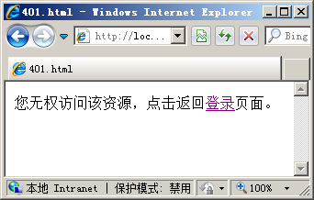
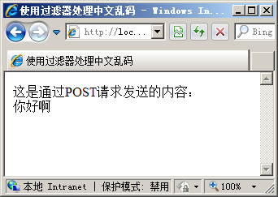
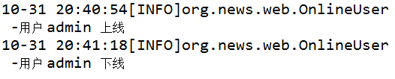
本章任务
使用过滤器为请求设置字符集
使用过滤器实现登录检查
使用监听器加载全局公共资源
使用监听器统计在线的注册用户

Slide 5


本章目标
理解过滤器的特点和工作原理
掌握过滤器的定义和配置
理解过滤器链
理解监听器的作用
掌握监听器的使用方法

Slide 6
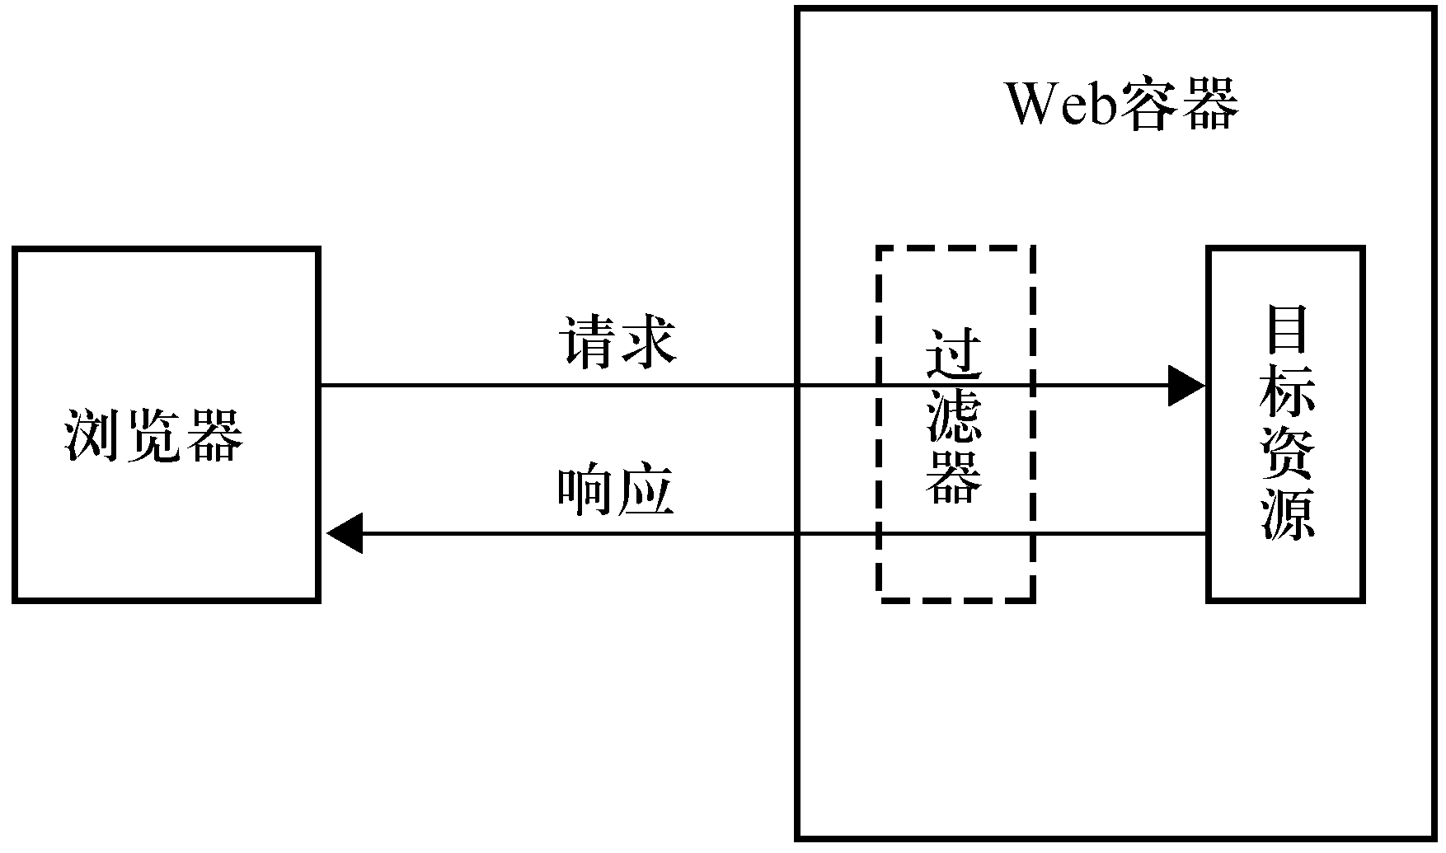
什么是过滤器
过滤器用于拦截传入的请求和传出的响应
监视、修改或以某种方式处理正在客户端和服务器之间交换的数据流

Slide 7


过滤器的工作过程
对请求数据进行筛选，过滤
2
Web容器
1
请求数据
过
滤
器
3
有效请求数据
目标资源
有效响应数据
4
响应数据
浏览器
5
对响应数据进行筛选，过滤

Slide 8
过滤器的常见用途
利用过滤器特殊的执行时机，可以实现 Web 应用程序中的预处理和后期处理逻辑
日志记录
改善性能
安全与会话管理
敏感字过滤
……
Notes:
教学指导：
围绕过滤器的特性进行解释，过滤器的执行时机很特别。
过滤器可以在请求得到处理之前修改请求的数据；又可在响应被传回给用户之前取得容器生成的响应数据。
实现对客户端与目标资源之间的交互信息进行筛选和处理，最终保留有效的数据信息。

Slide 9
Filter接口
javax.servlet.Filter接口定义了过滤器需要实现的方法
方法名称 | 功能描述
void init( FilterConfig filterConfig) | Web容器调用该方法实现过滤器的初始化
void doFilter( ServletRequest request, ServletResponse response, FilterChain chain ) | 当客户端请求资源时，Web容器会调用与资源对应的过滤器的doFilter( )方法。在该方法中，可以对请求和响应进行处理，实现过滤器的功能
void destroy( ) | Web容器销毁过滤器时调用该方法，可用来释放过滤器所用的资源
Notes:
教学指导：
简单介绍，以了解为主，稍后结合案例理解如何运用，可结合之前所学Servlet接口的对应方法对比讲解

Slide 10
FilterConfig接口
在过滤器初始化过程中获取配置信息
方法名称 | 功能描述
String getFilterName() | 返回部署描述符中定义的过滤器的名称
Enumeration<String> getInitParameterNames() | 返回 <filter> 元素中定义的 init 参数的名称的字符串枚举
String getInitParameter ( String name ) | 获取web.xml中设置的以name命名的初始化参数值
ServletContext getServletContext() | 返回过滤器所属的Web上下文对象引用
Notes:
教学指导：
简单介绍，以了解为主，稍后结合案例理解如何运用，可结合之前所学ServletConfig接口的对应方法对比讲解

Slide 11
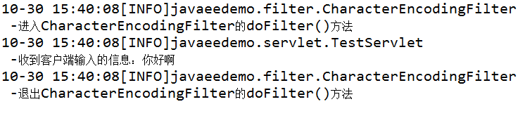

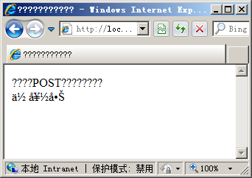
过滤器的应用2-1
利用过滤器的特性，对原本分散的中文乱码处理实现集中统一处理
Notes:
教学指导：
结合过滤器拦截请求的特性，分析实现的可行性和实现思路

Slide 12

过滤器的应用2-2
创建过滤器
实现Filter接口
实现doFilter()方法
正确：调用下一个过滤器或Web资源
错误：导航到其他URL
部署过滤器
编译Filter到/WEB-INF/classes目录
编辑部署描述文件web.xml
<filter>
<filter-mapping>
<url-pattern>
启动Tomcat，访问Web资源，观察过滤器的执行
演示示例1：使用过滤器处理POST请求的中文乱码
Notes:
教学指导：
1、结合前面介绍的API，以处理中文乱码为例，技术顾问现场创建一个过滤器，讲解过滤器的应用步骤。
2、在演示中强调url-pattern中指定的URL的作用，与Servlet类似，Filter也支持多种URL映射方式
3、可结合Servlet的类似特点类比讲解，但要注意强调Filter获得请求的优先级高于一般Web资源
4、强调过滤器和Web资源之间的执行关系是一种嵌套执行的关系。过滤器在Web资源运行前后均可获得执行机会，可以分别对请求数据和响应数据进行处理。

Slide 13
过滤器的生命周期
实例化
Servlet 容器创建 Filter 的实例
初始化
该容器调用 init( FilterConfig ) 方法
执行过滤
如果有匹配的请求，则容器调用 doFilter() 方法
销毁
销毁实例之前调用 destroy() 方法
Notes:
教学指导：
1、可对比Servlet的生命周期介绍
2、强调实例化、初始化、销毁在生命周期中均只执行一次，doFilter()会随着请求多次被执行
3、强调在除非发现问题需要阻止所有后续处理并导航到相关错误处理页面，否则过滤器一定会在doFilter( )方法中作以下格式的调用：
FilterChain.doFilter(ServletRequest, ServletResponse);

Slide 14

读取初始化参数2-1
问题
对于处理中文乱码的需求，如果不希望将字符集硬编码在过滤器代码中，而是根据需要灵活指定以提高组件的灵活性，该如何实现？
<web-app>
<filter>
<filter-name>CharacterEncodingFilter</filter-name>
<filter-class>
javaeedemo.filter.CharacterEncodingFilter</filter-class>
<init-param>
<param-name>charset</param-name>
<param-value>UTF-8</param-value>
</init-param>
</filter>
……
</web-app>
Notes:
教学指导：
与Servlet相似，可类比介绍，最后补充说明init-param元素可配置多个

Slide 15
读取初始化参数2-2
获取初始化参数
public class CharacterEncodingFilter implements Filter {
private String charset = null;
……
public void init(FilterConfig arg0) throws ServletException {
String initParam = arg0.getInitParameter("charset");
if ( initParam != null
&& (initParam = initParam.trim()).length() != 0 ) {
log.info("将CharacterEncodingFilter的charset设置为"
+ initParam);
charset = initParam;
}
}
……
}
读取指定名称的参数
演示示例2：读取过滤器的初始化参数
Notes:
教学指导：
与Servlet相似，可类比介绍

Slide 16
小结
过滤器是封装了一些功能的Web组件，可用于对来自客户端的请求执行预处理和后期处理
过滤器的出现明晰和强化了各Web组件之间的分工
过滤器封装公共任务，对Servlet或JSP提供的核心处理能力进行补充
使用过滤器封装公共任务具有如下优点
模块化
声明式
可重用
透明性

Slide 17

过滤器链简介
当请求的URL与多个过滤器的映射范围相吻合时，这些过滤器会依次对请求进行过滤，形成过滤器链
过滤器链的运行建立在嵌套调用的基础上
Web容器
请求
过
滤
器
1
过
滤
器
2
过
滤
器
n
目
标
资
源
……
响应
提示
!
可以根据业务需要，通过映射配置将过滤器链接组合起来，以提供更加全面的辅助功能
Notes:
教学指导：
1、过滤器链中的过滤器以嵌套调用的方式依次对请求进行处理，并将请求向下逐一传递，直到最终的Web资源
2、在返回响应时，也会反向通过过滤器链逐一进行处理，并最终返回客户端

Slide 18


过滤器链的应用
问题
对于/downloads/路径下的资源，在解决了访问控制的同时，还要实现对中文乱码处理
创建两个过滤器，分别实现登录检查和中文乱码处理
根据需求合理配置过滤器映射，实现对/downloads/路径下资源的覆盖
分析
注意
!
过滤器链中各过滤器之间是嵌套调用关系。
调用FilterChain对象的doFilter( )方法会导致链中的下一个过滤器被调用。如果正在执行的是链中最后一个过滤器，则目标资源将被调用
演示示例3：使用过滤器链完善请求处理
Notes:
教学指导：
1、通过日志信息分析强调过滤器链中各过滤器之间的嵌套调用关系
2、总结强调doFilter()方法的作用

Slide 19
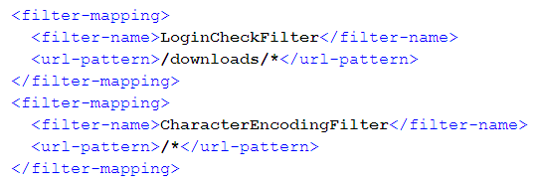
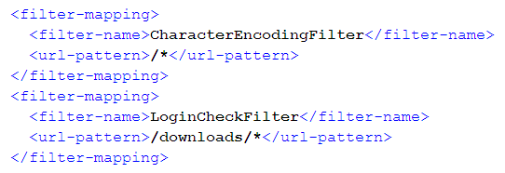
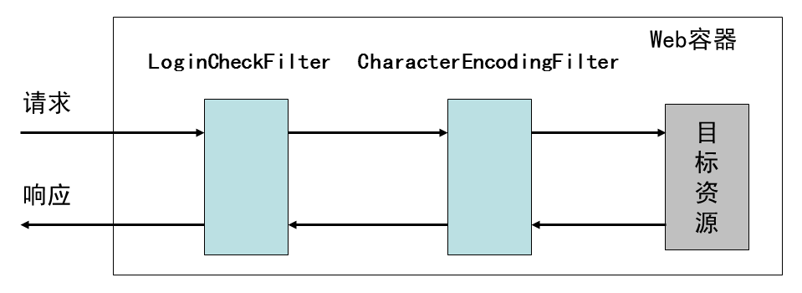
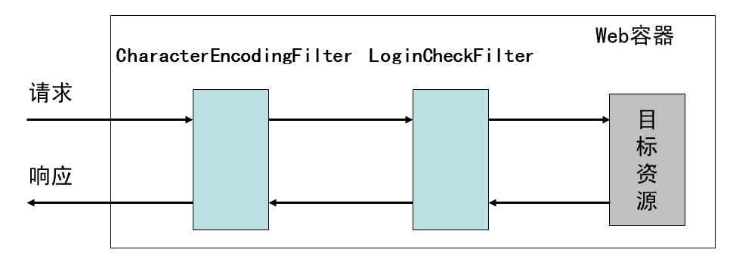
调整过滤器链的执行顺序
过滤器链式排列的顺序由web.xml描述信息中<filter-mapping>元素的顺序决定
提示
!
实际开发中，可以综合业务逻辑需要和性能等因素，通过调整<filter-mapping>元素的顺序，合理安排过滤器链中各过滤器的执行次序
演示示例3：使用过滤器链完善请求处理
Notes:
教学指导：
在示例3基础上修改验证

Slide 20
监听器概述
监听器是Web应用程序事件模型的一部分
Web应用中的某些状态发生改变时会产生相应的事件
ServletContext、HttpSession、ServletRequest三个域对象引发的事件
域对象中的属性引发的事件
监听器可以接收这些事件，以便在事件发生时做出相关处理

Slide 21
常用监听器接口
监听器接口 | 说 明
javax.servlet. ServletContextListener | 在Servlet上下文对象初始化或销毁时得到通知
javax.servlet. ServletContextAttributeListener | 在Servlet上下文中的属性列表发生变化时得到通知
javax.servlet.http. HttpSessionListener | 在session创建后或者失效前得到通知
javax.servlet.http. HttpSessionActivationListener | 绑定到session中，当session被钝化或者激活时得到通知
javax.servlet.http. HttpSessionAttributeListener | 在session中的属性列表发生变化时得到通知
javax.servlet.http. HttpSessionBindingListener | 在绑定session或从session中删除时会得到通知
javax.servlet. ServletRequestListener | 在请求对象初始化时或者被销毁时得到通知
javax.servlet. ServletRequestAttributeListener | 在请求对象中的属性列表发生变化时得到通知

Slide 22
监听器分类
根据三个域对象上的具体操作，将监听器划分为三类
监听三个域对象的创建和销毁事件的监听器
监听域对象中属性的增加、删除、替换事件的监听器
监听绑定到HttpSession域中的某个对象的状态的监听器，又称为感知型监听器

Slide 23
监听域对象创建与销毁的监听器
javax.servlet.ServletContextListener
监听ServletContext对象的初始化与销毁事件
javax.servlet.http.HttpSessionListener
监听HttpSession对象的创建与销毁事件
javax.servlet.ServletRequestListener
监听ServletRequest对象的初始化与销毁事件，分别对应请求到达Web应用和离开Web应用
Notes:
教学指导：
1、说明这类监听器负责监听相关域对象创建和销毁的生命周期事件，
2、强调允许在域对象创建或销毁时执行特定的操作
3、以ServletContextListener为例讲解此类监听器，其他两种由学员自行对比学习

Slide 24
ServletContextListener
监听ServletContext对象的初始化与销毁事件
常用于资源初始化加载、初始化创建等工作
包含如下方法签名
void contextInitialized( ServletContextEvent sce )
对应ServletContext对象的初始化事件
void contextDestroyed( ServletContextEvent sce)
对应ServletContext对象的销毁事件
参数javax.servlet.ServletContextEvent是代表Web应用上下文变化的事件类型，包含一个方法
public ServletContext getServletContext( )
获得正在创建或销毁的ServletContent实例

Slide 25
ServletContextListener应用2-1
问题
新闻主题信息很少发生变化，并且很多页面都需要显示新闻主题的列表，导致每个用户每次打开页面都要重复从数据库查询这些信息
可以利用ServletContextListener在Web应用启动时加载一些全局资源以提高访问效率
在应用停止时也可执行一些诸如资源释放的工作
分析

Slide 26
ServletContextListener应用2-2
实现思路
定义ServletContextListener接口的实现类
在contextInitialized()方法中查询所有新闻主题，并保存在application作用域中
在Web应用程序的部署描述符（web.xml）中对监听器类进行声明
注意
!
系统运行过程中如果出现对新闻主题的增、删、改操作，会导致之前加载的数据过时，因此在这些操作中需要考虑在操作成功后对application作用域中的数据进行更新
演示示例4：初始化加载新闻主题列表

Slide 27
监听域对象中属性操作的监听器
javax.servlet.ServletContextAttributeListener
监听application作用域中变量的增加、移除、替换事件
javax.servlet.http.HttpSessionAttributeListener
监听session作用域中变量的增加、移除、替换事件
javax.servlet.ServletRequestAttributeListener
监听request作用域中变量的增加、移除、替换事件
Notes:
教学指导：
1、说明此类监听器主要用于监视作用域中变量的变化
2、以javax.servlet.http.HttpSessionAttributeListener为例讲解此类监听器，其他两种由学员自行对比学习

Slide 28
HttpSessionAttributeListener 2-1
监听session作用域中变量的增加、移除、替换事件
包含如下方法签名
void attributeAdded(
HttpSessionBindingEvent event )
对应变量被添加到session作用域的事件
void attributeRemoved(
HttpSessionBindingEvent event )
对应session作用域中的变量被移除的事件
void attributeReplaced(
HttpSessionBindingEvent event )
对应session作用域中的变量被替换的事件

Slide 29
HttpSessionAttributeListener 2-2
参数javax.servlet.http.HttpSessionBindingEvent是代表session作用域中属性变化的事件类型，包含如下方法
public HttpSession getSession()
返回当前变化所对应的HttpSession对象
public String getName()
返回发生变化的变量的名称
public Object getValue()
对应不同的操作，可分别返回新添加的变量值、被移除的变量值、被替换的变量的旧值
注意
!
监听域对象中属性操作的监听器同样需要进行注册
演示示例5：记录session作用域中值的变化

Slide 30

感知型监听器
javax.servlet.http.HttpSessionBindingListener
其实现类的实例可以感知自己被绑定到session中或从session中解绑的事件
javax.servlet.http
.HttpSessionActivationListener
其实现类的实例绑定到session中后，容器在钝化和活化session时将通知该实例
经验
!
HttpSessionListener和HttpSessionAttributeListener可以对session作用域中的JavaBean实现统一的事件处理，感知型监听器则可以实现只对特定类型的JavaBean进行针对性的事件处理
Notes:
教学指导：
重点理解HttpSessionBindingListener，
HttpSessionActivationListener及session的钝化和活化了解即可

Slide 31
HttpSessionBindingListener
其实例可感知自己与session作用域绑定和解绑的事件
包含如下方法签名
void valueBound(
HttpSessionBindingEvent event )
对应监听器实例绑定到session作用域的事件
void valueUnbound(
HttpSessionBindingEvent event )
对应监听器实例从session作用域解绑的事件

Slide 32
HttpSessionBindingListener应用2-1
问题
统计在线的注册用户
用户登录成功则表示一个注册用户上线
已登录用户的会话结束表示一个注册用户下线
当代表用户信息的实例和session绑定时，表示一个注册用户上线
当代表用户信息的实例和session解绑时，表示一个注册用户下线
分析
Notes:
教学指导：
技术顾问可多对比分析几种可能的实现思路，找出最佳解决方案

Slide 33
HttpSessionBindingListener应用2-2
实现思路
定义表示在线用户的HttpSessionBindingListener实现类
用户登录成功，将监听器实例与session绑定表示用户上线，在valueBound( )方法中将用户信息添加到application作用域中的在线用户集合
会话销毁时监听器实例与session解绑，表示用户下线，在valueUnbound( )方法中将用户信息从application作用域中的在线用户集合中移除
注意
!
感知型监听器无须在web.xml文件中进行声明，只需将其实例添加到session作用域即可
演示示例6：统计在线的注册用户
Notes:
教学指导：
1. application作用域中的在线用户集合可以通过一个ServletContextListener进行初始化创建以保证可用
2. 测试会话超时自动销毁的情况时，为了更快看到结果，可以在web.xml中将会话超时间隔设置为1分钟

Slide 34
session钝化与活化2-1
session钝化的本质就是把内存中的session对象序列化到存储设备中
活化就是通过反序列化将session对象从存储设备上进行恢复
可能用到钝化与活化的情况
服务器资源不足
重启服务器
Web应用被重新加载
Notes:
教学指导：
Session的钝化与活化简单了解即可

Slide 35
session钝化与活化2-2
session作用域中的变量只有实现了java.io. Serializable接口才能被钝化存储，否则将在钝化时被丢弃
实现了HttpSessionActivationListener接口的JavaBean实例被添加到session后，能够感知session的钝化与活化事件，可以针对自身需要进行必要处理
注意
!
HttpSessionActivationListener类型的监听器同样无须在web.xml文件中声明，将其实例放入session作用域即可
Notes:
教学指导：
HttpSessionActivationListener接口仅做了解即可

Slide 36
总结3-1
可用于对请求处理过程添加预处理和后期处理。可将公共任务封装成模块化的可重用组件，通过配置文件来灵活声明
相关API
部署和使用
init( FilterConfig )
doFilter( ServletRequest,
ServletResponse, FilterChain )
destroy()
Filter接口
FilterConfig接口 - getInitParameter()
FilterChain接口 - doFilter()
过滤器
过滤器类编译到/WEB-INF/classes目录下
配置web.xml
请求的URL与<url-pattern>定义的特征匹配时，过滤器会优先得到请求
<filter-name>
<filter-class>
<init-param>
<filter>
<filter-mapping>
<param-name>
<param-value>
<filter-name>
<url-pattern>
Notes:
教学指导；
总结部分主要达到以下几个目的：
1、回顾内容。注意与与本章任务和目标不一样。本章任务和目标是是强调内容概貌，学到技术，告知要学习什么；总结时，要格外强调观点，把每一个知识点的观点结论都尽量突出出来。
2、整理逻辑。还应该把观点之间的逻辑联系梳理出来。从而使知识系统化、逻辑化。要帮助学员整清逻辑是总结的一大任务。

Slide 37
总结3-2
生命周期
过滤器链
加载和实例化
初始化
执行过滤
销毁
init()方法
执行一次
doFilter()方法
反复执行
过滤器
destroy()方法
执行一次
通过配置映射将过滤器链接组合起来，可以提供更加全面的辅助功能
过滤器链中的各过滤器通过FilterChain对象的doFilter( )方法实现嵌套调用
通过调整<filter-mapping>元素的顺序，合理安排过滤器链中各过滤器的执行次序
Notes:
教学指导；
总结部分主要达到以下几个目的：
1、回顾内容。注意与与本章任务和目标不一样。本章任务和目标是是强调内容概貌，学到技术，告知要学习什么；总结时，要格外强调观点，把每一个知识点的观点结论都尽量突出出来。
2、整理逻辑。还应该把观点之间的逻辑联系梳理出来。从而使知识系统化、逻辑化。要帮助学员整清逻辑是总结的一大任务。

Slide 38
总结3-3
监听ServletContext、HttpSession、ServletRequest三个域对象及域对象中的属性引发的事件
分类
session
钝化与活化
ServletContextListener常用于资源初始化加载、初始化创建等工作
需要在Web应用程序的部署描述符（web.xml）中进行声明
监听域对象的创建和销毁事件的监听器
监听域对象中属性的增加、删除、替换事件的监听器
感知型监听器
- 需要在web.xml中进行声明
监听器
与HttpSession相关的特殊监听器
可以实现只对特定类型的JavaBean进行针对性的事件处理
无须在web.xml文件中进行声明
session钝化就是把内存中的session对象序列化到存储设备中
活化就是通过反序列化将session对象从存储设备上进行恢复
实现了java.io.Serializable接口的JavaBean才能被钝化存储
Notes:
教学指导；
总结部分主要达到以下几个目的：
1、回顾内容。注意与与本章任务和目标不一样。本章任务和目标是是强调内容概貌，学到技术，告知要学习什么；总结时，要格外强调观点，把每一个知识点的观点结论都尽量突出出来。
2、整理逻辑。还应该把观点之间的逻辑联系梳理出来。从而使知识系统化、逻辑化。要帮助学员整清逻辑是总结的一大任务。

